Slide 1

Strategic survey
Situation et prospectives
mezzònomy – July 2017

Slide 2



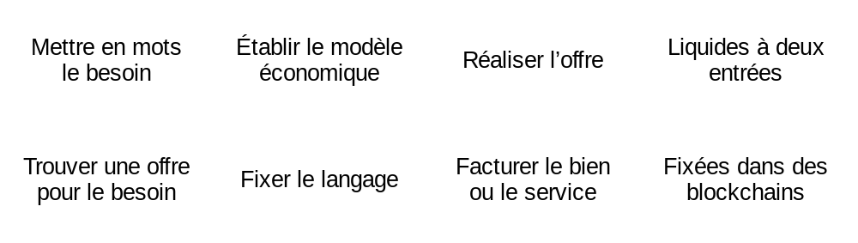
Negociation Economic Devices
Expérience
Négociation
Exécution
Monétisation
blockchain reduces to zero the cost of closing a deal
negotiating the deal is the next bottleneck

Slide 3
Besoins de financements
147 k€ maintenant + 741 k€ au 10/10/2017
1. Clore les négociations avec l’actionnaire avant le 06/12/2017 :
  Prise de participation majoritaire avec une valeur pré-monnaie de 17M€
  Pacte d’actionnaire chez Maître Richard
  Les parts dites à François Charpe
  Les domaines d’exclusivité
  Le taux d’intérêt des sommes non versées
  Le plan d’exécution détaillé jusqu’au 31/12/2018
  La date de clôture sera fixée à la réunion du 10 Octobre
2. Réaliser l’étape rouge de la R&D avant le 06/12/2017 :
  Industrialiser DJS – POC 2016 pour Harmonie Mutuelle
    Intérêt de la CDC au BVForum2017
  Cas de test écosystème SYNTYS (voir contrats spécifiques)
    IntoLogistics → Contract templating and execution
    KeenTurtle → Medical collaborative alert system
  Autres cas de tests hors ecosystème SYNTYS
    Bosch Innovation → Computer Assisted Procurement
    Flora Holland → Distributed Auction Protocol
  Valoriser le fond de mezzònomy : plus de 4000 planches, documents et algorithmes.
BP Indus’17
BP Four POC’17

Slide 4
Notoriété et premier recrutements
mezzònomy finalist of the Bosch Venture Forum
  Stuttgart, July 19th and 20th, 2017
  Winner : WAVE – fingerprinter company, Digital Notary. Israël.
Prix du Jury du BizHackathon Blockchain du MEDEF
  HOMENESTY : projet de certification (bitcoin) du carnet d’entretien d’un logement
    carnet obligatoire en droit français en janvier 2018 – possible aussi pour voitures d’occasions
    financement par écosystème de valorisation du bâti habité – ou roulant
  Paris, 7 et 8 juin 2017, Entretien avec investisseurs (SYNTYS)
    accord oral pour prise de participation majoritaire, fonds attendus à partir du 22 Juillet 2017
  Rencontre avec Claire Balva le 17 Juillet – Offre d’un jeton de présence ou conseil de surveillance et offre d’emploi pour un yellow leader sur base IOTA. Contact Bosch avec IOTA founders.
  Université d’été, le 29 Août 2017, pendant la semaine du recrutement
    Quatre embauches désirées, contrats de travail à finaliser :
      BizDev, Alliances, Green Leader, Red Leader
    Autres embauches en option, dans l’ordre de priorité :
      Web Creative, Yellow Leader, Quality Manager, CFO, Green Team-mate, Red Team-mate, CEO, Blue Leader

Slide 5
Recrutement et gouvernance
Quarterly Board
COMEX
One Full meeting per month on wenesdays
– Order - Minutes
1 interaction on mondays
CEO : in 11 _{± 7} months
CDO : Pierre Gradit
CFO : in 7 _{± 3} months
COO : in 7_{± 7} months
BizDev : François Charpe
Alliances : Michel Vandenberghe
Web Creative : in 3_{± 3} months
Quality Manager : in 3_{± 3} months
Community Marketer : in 5_{± 3} months
_____________:
SYNTYS ecosystem members allowed to sit in vacant places with no votes
Matthieu
Dubout
seek
2 prosp.
1 prosp.
1711
1711
1801
1801

Slide 6
Lite Phase
2017 Q3-Q4

Slide 7
Executive summary
Objective:
Transfer mechanical comprehension to create social capital
One milestone per month:
September 2017: recruiting
October 2017: appropriation
November 2017: migration
December 2017: integration
January 2018: validation
Input:
– Overall Design (with preliminary cases)
– Reference code (Harmonie, Python)
Output:
– General System Design
– Red and Green Methodology Workbooks (with final cases)
– Validated code (Java + test set)

Slide 8
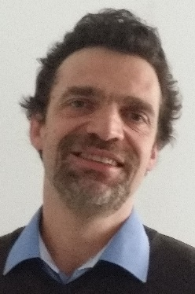
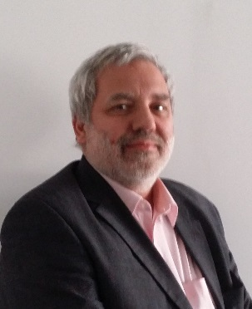



Appropriation milestone
Producer
(CEO)
President
(SYNTYS)
Alliances
Red
Leader
Green
Leader
Operations
(Bruno Hamelin)
Full co-produced Gantt diagram for red phase
Complete program pour green phase and blue phase
Preliminary specification for namespace security
Red and Green methology workbook plans
GitLab system operational
W5 = October 9th - 10th 2017

Slide 9
Migration review
President
(SYNTYS)
Alliances
Green
Leader
Blue
Leader
Close the list of test cases (e.g. final acceptance date for ADP Oracle)
Reproduce the static test sequence of DJS with a Java Engine
Provide GitLab survey of effort
First version of Green Methodology Workbook
Yellow Leader identified
W11 = November 8th 2017

Slide 10

Lite Release
Producer
(CEO)
President
(SYNTYS)
Red
Leader
Yellow
Leader
BizDev
Reproduce full test sequence of DJS with a Java Engine
  And all accepted test cases
  Integrated test system report
Provide Lite Supervision of the machine
  2011 Prototype improved with Tetris
Provide GitLab survey of effort
First version of Red Methodology Workbook
General Design document
W15 = December 6th 2017

Slide 11


Regular Kick-Off – 22 members
President
(SYNTYS)
Producer
(CEO)
Green
Leader
Red
Leader
Yellow
Leader
Blue
Leader
BizDev
Quality
Alliances
Confiance
(SYNTYS)
William Zanotty
Infrastructure
(SYNTYS)
Bruno Hamelin
1726k€
W20 = January 10th 2018

Slide 12
Recherche et Developpement
Description et métrique
mezzònomy – July 2017

Slide 13
18 Months Road Map
Quarterly Board
Michel
Bruno
?
Balva ?
Filali ?
?
?
Request
147k€
741k€
1726k€
1726k€
Expenses
635k€
1525k€
2359k€
Incomes
143k€
571k€
821k€
Mid 2017
End of 2017
DJS Industrialized
Shareholders pact signed
Mid-2018
Economic Objects
End-2018
Hyper-Exchange
Breakeven → April 2020, 8M€ burned + 3 M€ purchased

Slide 14
Les enjeux des équipes R&D
G1 → SVG Cinematics
(Tetris, Network)
R1 → Porter v1-Python
en Java
R2 → Optimize
Recurrent XSL
G2 → Clip’n View
Y1 → Namespace
security
G3 → Unification
Y2 → Banking
Oracle

Slide 15
Negotiation Objects
User
Experience
2018 Q4
Text
→ Audit, E-Health (natural language)
→ Early prototype available (2015)
→ Multi-lingual multi-applicative front-end
Full
2018 Q3
Spreadsheets
→ Supply-chain, OEM (social contracts)
→ Early prototype available (2011)
→ Calendar, Network
2018 Q2
Regular
2018 Q1
Forms
→ Full prototype available (2016) to Java
→ Tetris (SVG Cinematics)
Lite
2017 Q4
2017 Q3
Development
Stages

Slide 16
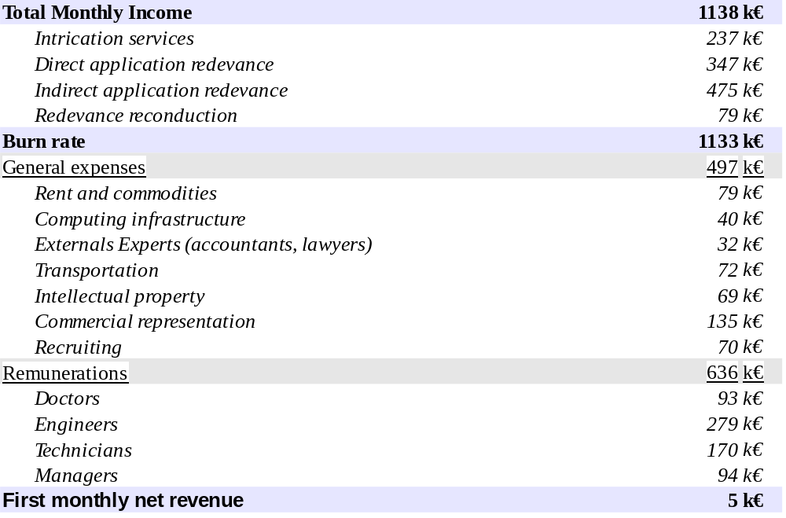
April 2020 – Breakeven reach

Slide 17
Profils de recrutement
mezzònomy
August 2017

Slide 18
Summer 2017 – Recruitment profiles
Développeur Back-End (R&D)
Vous serez en charge du développement et de la qualification du noyau de la plateforme. Ce noyau permet l’extension des techniques XML/XSL a des réseaux de données appelés hypertexte.
Les compétences
Solides connaissances en informatique fondamentale : compilation, algèbre, théorie des graphes, réseaux de Pétri.
Pratique courante de Java et des librairies XSL/XML (org.jdom, javax.dom)
Votre expertise sur les outils d’industrialisation : gestion de configuration (git), pilotage par processus, métrologie applicative
Légère dimension managériale et pédagogique pour les développeurs suivants
→
Développeur Front-End (R&D)
Vous serez en charge du développement et de la qualification des éléments front-end de la plateforme blockchain de mezzònomy. Ces éléments (entrées, textes, graphiques) ont vocation être intégrés dans de multiples applications blockchain réalisées pour et par nos clients.
Les compétences
La matrice des standards du web : HTML, CSS, API HTLM5, SVG.
Une expertise de JavaScript (ES5 / ES6).
Une connaissance de XSL
Une expertise sur les outils d’industrialisation : gestion de configuration (git), pilotage par processus, métrologie applicative
Des notions solides en accessibilité web, faire respecter la norme W3C et l’ergonomie des sites.
Légère dimension managériale et pédagogique pour les développeurs suivants
→

Slide 19
Summer 2017 – Recruitment profiles
Développeur Intricated Back-End (Blockchain)
Vous serez en charge du développement et de la qualification des protocoles d’intrication des calculateurs utilisés avec la plateforme mezzonomy.
Les compétences
Solides connaissances des blockchain du marché : bitcoin, ethereum, hyperledger.
Capacité à développer les protocoles d’équilibre des données
A rencontré le problème d’interfacer des systèmes non-blockchain
Connaissances en sécurité des systèmes d’information
Une pratique de XSL est souhaitable
Une expertise sur les outils d’industrialisation : gestion de configuration (git), pilotage par processus, métrologie applicative
→ 01/11/17 (PhD)
Développeur Intricated Front-end (Recognition)
Vous serez en charge du développement et de la qualification des mécanismes d’intrication et de reconnaissance des utilisateurs.
Les compétences
Biométrie comportementale, Chatbots
Connaissances en sécurité des systèmes d’information
Capacité à se faire comprendre des locuteurs métiers et informatiques
Sensibilisation aux techniques de développement Web (HTML, CSS, XML, XSL)
[TBD]
→ 01/04/18 (PhD)

Slide 20
Summer 2017 – Recruitment profiles
Développeur Services
Vous serez en charge du développement et de la qualification des applications blockchain réalisées pour nos clients et à des fins de démonstration.
Les compétences
Une expertise en XSL/XPath
La volonté de découvrir une approche nouvelle d’utilisation de ces techniques
Une sensibilisation aux techniques de développement Web (HTML, CSS, JavaScript, etc.)
Une expertise sur les outils d’industrialisation : gestion de configuration (git), pilotage par processus, métrologie applicative
→ 01/11/17 (Eng), 01/01/18(Eng), 01/04/18(Eng), 01/09/18(Eng)
Presales – Training
Vous serez en charge de la définition des applications blockchain réalisées pour nos clients et des séances de formation auprès d’eux.
Les compétences
Participer aux réunions client d’expression du besoin
Spécification du besoin
Capacité à se faire comprendre des locuteurs métiers et informatiques
Aptitudes à la tenue de formation
Sensibilisation aux techniques de développement Web (HTML, CSS, XML, XSL)
→ 01/03/18(Eng), 01/06/18(Eng)

